Slide 1

Giáo án phát triển ngôn ngữ
Chủ đề:Trường Mầm non
Đề tài: Dạy trẻ đọc thuộc thơ: Bàn tay cô giáo
Đối tượng: Lớp 3 tuổi.

Slide 2

Hoạt động 1: Giới thiệu bài Bàn tay cô giáo Định Hải

Slide 3
Hoạt động 2: Phát triển bài

Slide 4
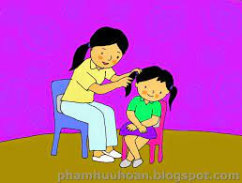
Bàn tay cô giáo Tết tóc cho em Về nhà mẹ khen Tay cô đến khéo

Slide 5
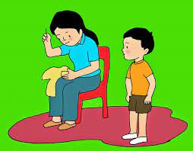
Bàn tay cô giáo Vá áo cho em Như tay chị cả Như tay mẹ hiền

Slide 6
Đàm thoại
2
Các con vừa được nghe bài thơ gì?
(3 tuổi)
Tóc bé gái dài cô đã làm gì?
(3,4 tuổi)
1
5
Cô chăm sóc cho bé giống như ai?
(4,5 tuổi)
Về nhà mẹ bé đã nói gì?
(4,5 tuổi)
3
Đến lớp áo của bé rách cô đã làm gì?
(3tuổi)
4

Slide 7
Hoạt động 3:Kết thúc. - Hôm nay con được đọc bài thơ gì?(3 tuổi) - Bài thơ nói đến điều gì?(4, 5 tuổi)
Cho trẻ nhẹ nhàng chuyển hoạt động

